Slide 1
제2절 근태집계 및 급여 계산
1. 근태집계 자료의 입력
2. 상용직 급여 자료의 입력
3. 급여/상여 자료의 출력 및 조회

Slide 2
1. 근태집계 자료의 입력
근태집계 자료를 입력하는 순서
: 인사/급여관리> 근태/급여관리> 근태결과입력
(1) 메뉴 설명
종업원 각 개인별로 급여를 산정하기 위하여 해당 기간 동안의 근태를 집계하여 입력하면 지급 및 공제 항목 등록에서 등록한 급여가 산출된다.

Slide 3
(2) 필드 설명
1) 지급: 귀속년월에 해당하는 지급일자를 선택한다.
2) 사업장/부서/근무조: 해당되는 사업장/부서/근무조를 선택하는데, 선택하지 않을 경우(엔터키를 침)는 전체 자료가 조회된다.
3) 일괄계산: [지급공제항목등록]메뉴에서 등록된 계산식을 전체사원에게 적용하여 각 항목멸 금액을 산출한다.
4) 개별계산: [지급공제항목등록]메뉴에서 등록된 계산식을 선택된 현재사원에게만 적용하여 각 항목별로 금액을 계산한다.
5) 일괄마감: 산출된 지급 및 공제 항목의 금액을 급여 및 상여로 적용하여 [상용직급여입력]메뉴로 자료를 전송한다.
6) 재선정: 조회조건에 알맞은 사원을 다시 한번 선정하여 불러온다.

Slide 4
(3) 실습 사례
사원명: 하서울 | 1월 | 2월 | 3월
평일정상근무일 | 22 | 20 | 21
평일연장근무일 | 3 | 2 | 2
토요정상근무일 | 2 | 1 | 1
토요연장근무일 | 1 | 1 | 1
평일정상근무시간 | 176 | 160 | 168
평일연장근무시간 | 24 | 16 | 16
토요정상근무시간 | 16 | 7 | 7
토요연장근무시간 | 8 | 6 | 6

Slide 5
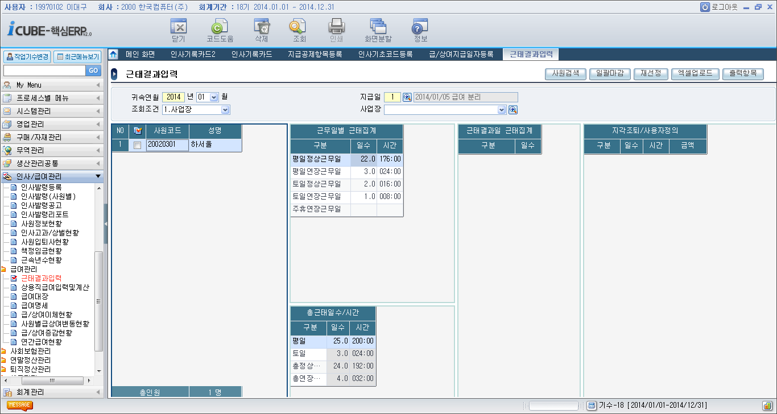
근태집계자료를 입력한 화면(생산직 1월)

Slide 6
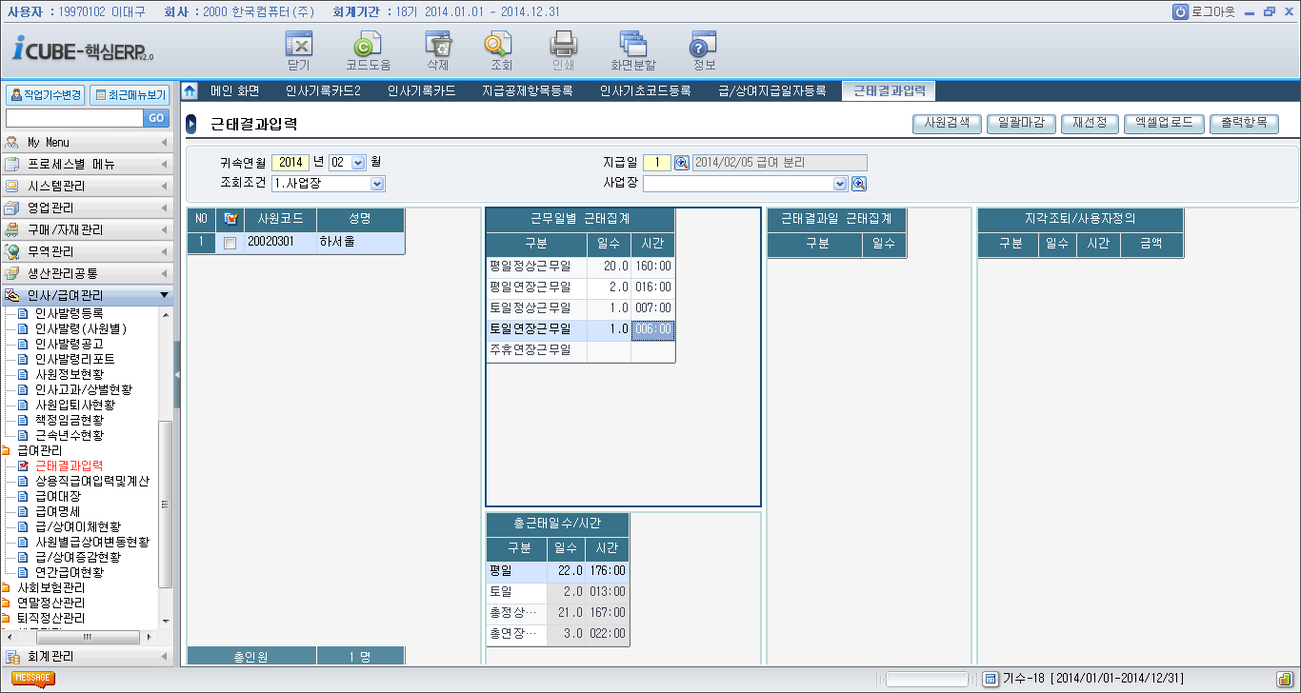
근태집계자료를 입력한 화면(생산직 2월)

Slide 7
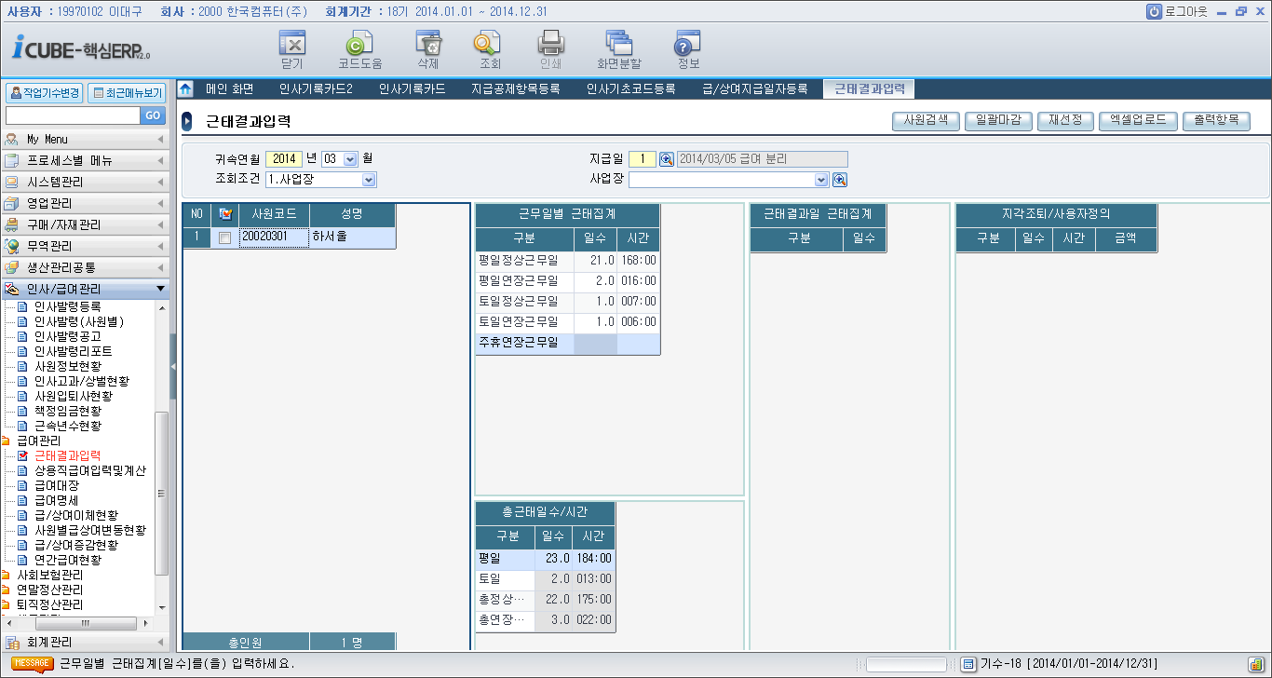
근태집계자료를 입력한 화면(생산직 3월)

Slide 8
2. 상용직 급여 자료의 입력
상용직 급여를 입력하는 순서
: 인사급여> 근태/급여관리> 상용직급여입력 및 계산
(1) 메뉴 설명
근태집계 및 급여계산에서 지급 및 공제 항목별로 산출되어 마감된 금액이 자동으로 반영되어 소득세 및 주민세가 계산되며, 화면에서 직접 급여 및 상여 자료를 입력할 수 있다.

Slide 9
(2) 필드 설명
1) 연말정산: 전년도 연말정산 세액이 조회되며, 차감징수세액을 급여에 반영하여 가감하여 징수할 수 있다.
2) 세액계산: 지급 및 공제의 삭제된 항목이 생긴 경우 새로운 지급 및 공제항목으로 재합산된 급여 및 상여대로 세액을 다신 산출한다.
3) 전월급여: 전달의 저장된 급여 자료를 그대로 적용하는 경우에 이용한다.
4) 합계파일: 과세 및 비과세 항목과 소득세 등의 자료를 다시 집계하여 저장한 후, 원천신고와 연말정산을 할 때 반영한다.

Slide 10
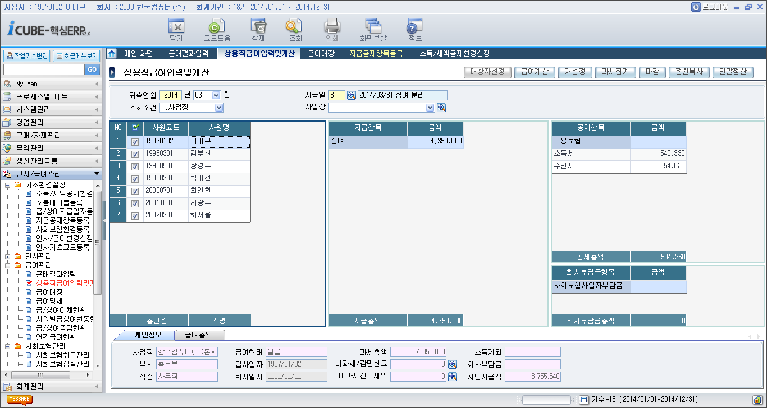
(3) 실습 사례
상용직 급여입력을 하여 세액을 산출한 화면

Slide 11
3. 급여/상여 자료의 출력 및 조회
급여대장 및 명세서를 출력하는 순서
: 인사/급여관리> 급여관리> 급여대장 및 급여명세
급여/상여 지급현황을 출력하는 순서
: 인사/급여관리> 급여관리> 급/상여이체현황
사원별급상변동현황을 조회하는 순서
: 인사/급여관리> 급여관리> 사원별급상여변동현황
급/상여증감현황을 조회하는 순서
: 인사/급여관리> 급여관리> 급/상여증감현황
연간급여현황을 조회하는 순서
: 인사/급여관리> 급여관리> 연간급여현황

Slide 12
(1) 메뉴 설명
상용직 급여입력에서 확정된 급여 및 상여 자료로 급여 및 상여 대장 및 명세를 조회하고 출력한다.
급여 및 상여 지급현황을 은행별/현금별로 집계하여 은행멸 급여이체현황을 조회하고 현금권별 현황도 보여준다.
각종 소득별 원천징수세액을 집계하여 신고서를 작성하여 출력한다.

Slide 13
(2) 필드 설명
1) 출력항목: 급여대장 및 명세에 인쇄될 지급/공제/근태 항목을 설정한다.
2) 이메일: 사원별 급여명세서를 이메일로 보낼 때 사용한다.

Slide 14
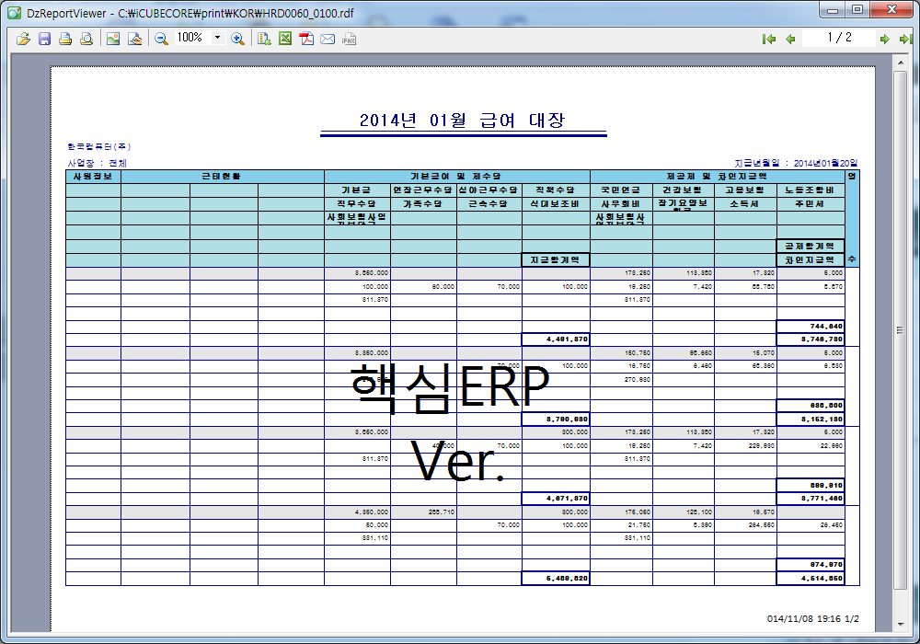
급여대장이 출력된 화면

Slide 15
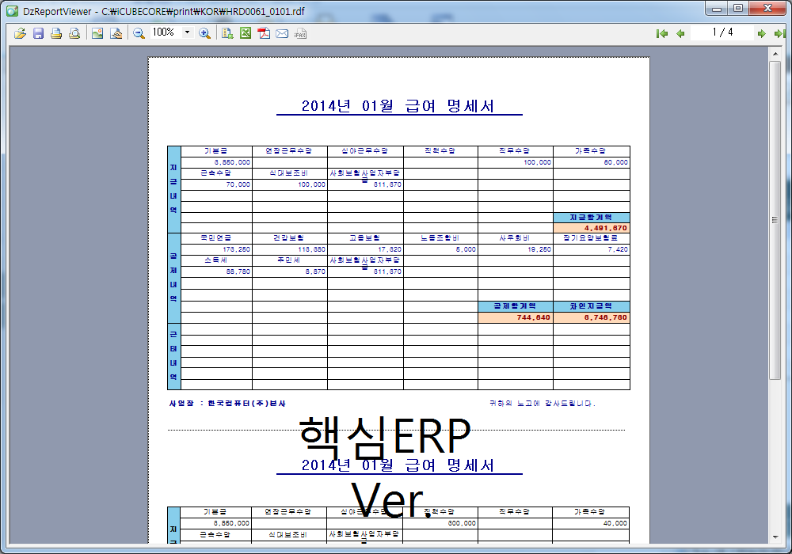
급여명세서가 출력된 화면

Slide 16
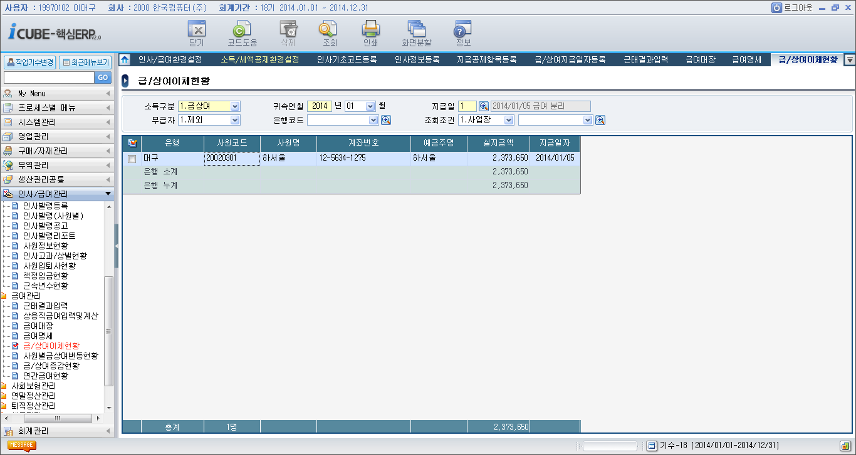
급상여 이체현황이 출력된 화면

Slide 17
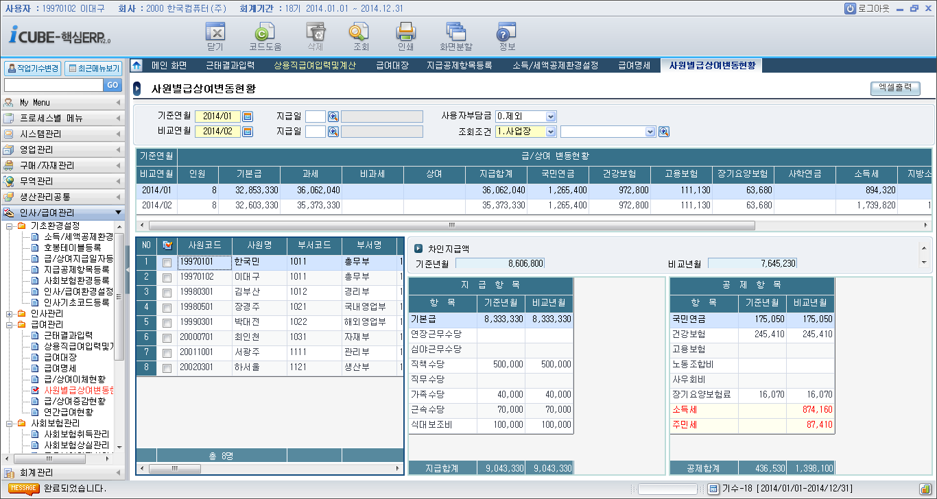
사원별급상여 변동현황을 조회한 화면

Slide 18
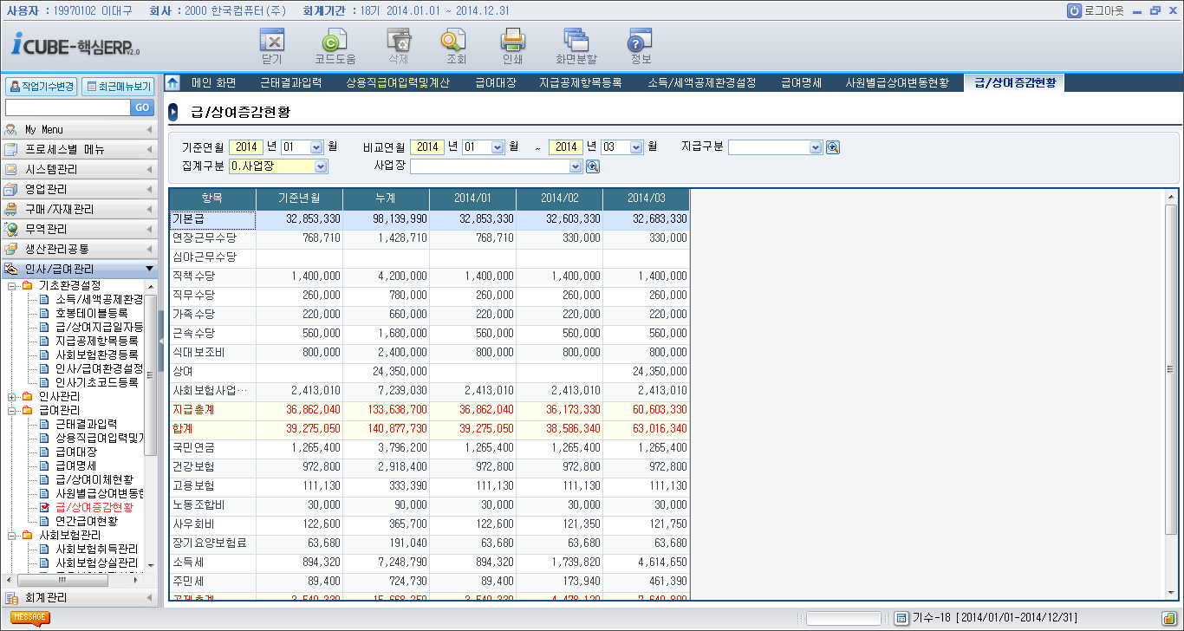
급/상여 증감 현황을 조회한 화면

Slide 19
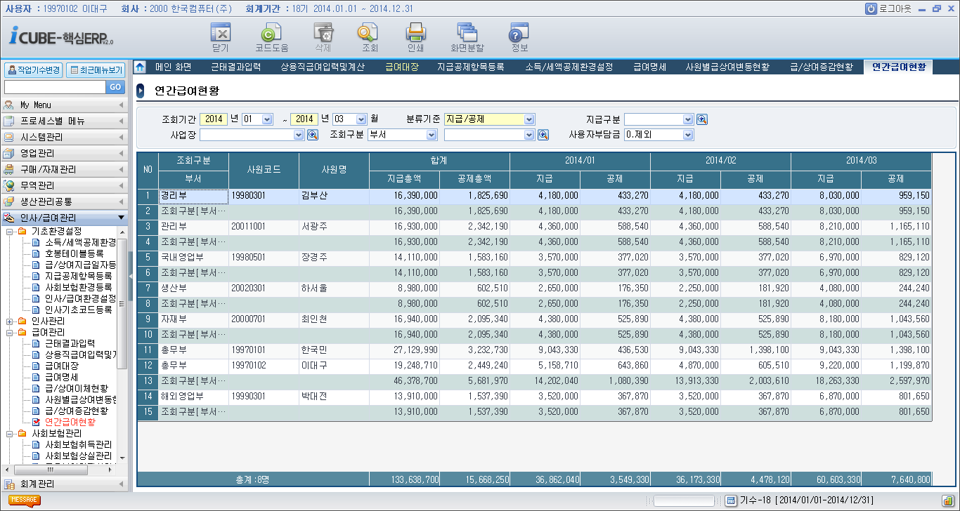
연간 급여현황을 조회한 화면(1월부터 3월까지)

Slide 20
알아두면 좋은 것
모바일 기업(mobile enterprise) 모바일 기업은 어떤 장소에서나 공급자, 파트너, 직원, 제품 및 고객과 연결하고 통제할 수 있는 능력을 가진 기업이다. 기업들은 전례없는 수의 직원들에게 모바일 업무 방식을 확대하고 있다. WLAN, 센서 또는 RFID네트워크, 휴대장치와 같은 모바일 기술은 기업의 범위와 통제를 확대하고 있다. 모든 기업들은 유비쿼터스 이동성이라는 목표를 향해 나아가면서 많은 기술 투자와 애플리케이션 의사결정에 직면하게 된다. 오늘날 상호 작용의 세계에서 많은 직원들은 그들의 시간을 자신의 사무실에서만 보내지 않는다. 모바일 기업의 하나인 eBay(ebay.com)는 전세계에서 가장 큰 경매 사이트이며, 가장 성공적인 e-비즈니스 기업 중 하나이다. 인터넷 기술의 발전과 더불어 판매자와 구매자의 장터 역할을 주된 사업 모델로 하고 있다. eBay에서 사람들은 어떤 것이라도 사고 팔 수 있으며, 판매자는 최소 시작 입찰금액을 유보가격(판매자 자신이 실제 받아들일 수 있는 최소 입찰 가격)보다 낮게 매길 수 있다. eBay는 전세계적으로 사업을 진행하고 있으며 국제 거래도 허용하고 있다.

